Slide 1
Comité de suivi 2e année
Interactions dipolaire avec
des ensembles de centre NV
Rappel de l’année précédente
Étude des interactions dipolaires
Utilisation des interactions :
  Spectroscopie d’autre défauts
  Opto-mécanique
  Magnétométrie

Slide 2
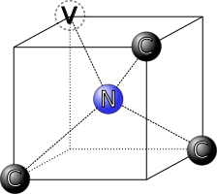
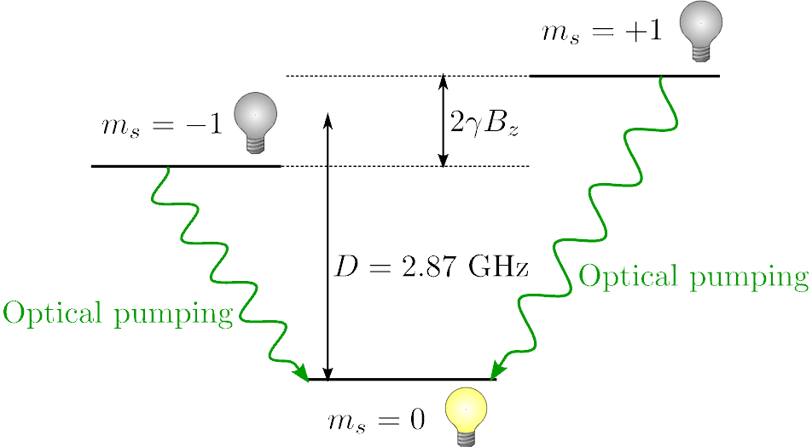
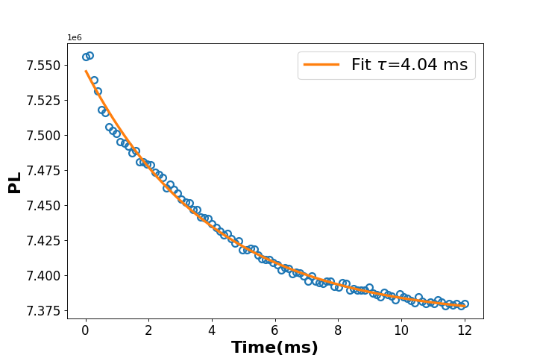
Previously in : le centre NV
Spin 1 :
Polarisable optiquement (dans l’état |0>)
Lecture optique (de l’état |0>)
A 300 K :
T1 ~ ms
T2* ~ µs (ensemble)

Slide 3
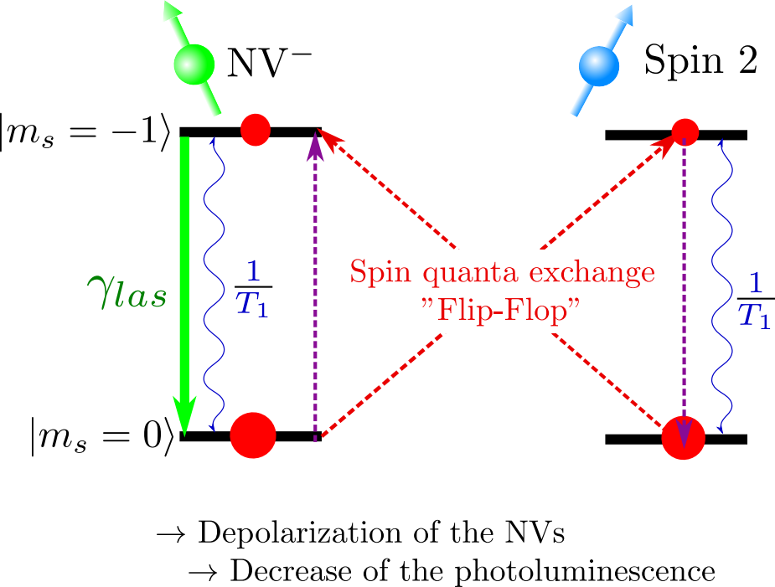
Interaction dipolaire : relaxation croisée
Spin 2 = autre
impureté paramagnétique
Ou (étonnamment) autre
centre NV

Slide 4
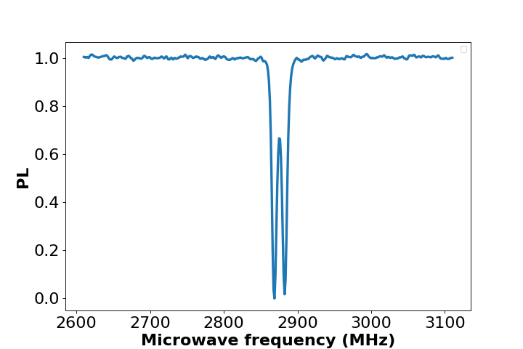
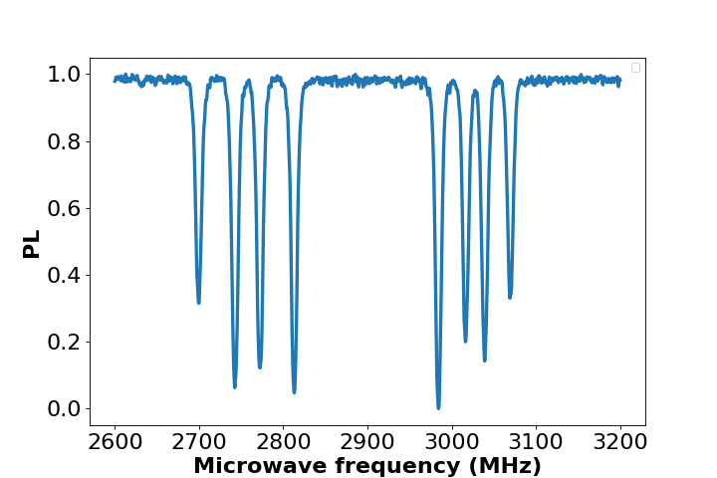
Interaction dipolaire en champ nul
B=0
B~100 G

Slide 5
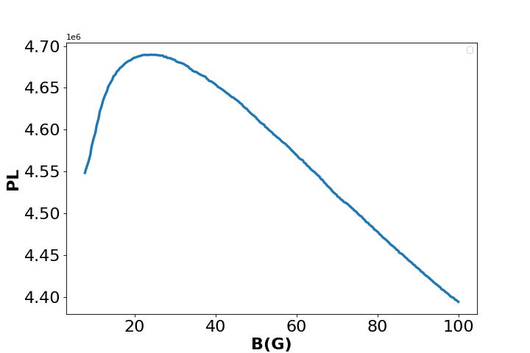
Interaction dipolaire en champ nul
En augmentant le champ mag on lève la dégénérescence entre les 4 classes de centre NV → la PL augmente

Slide 6
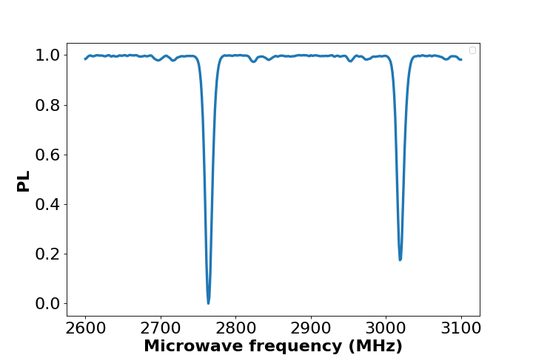
Interaction dipolaire en champ nul
B=0
B~100 G
Selon [100]

Slide 7
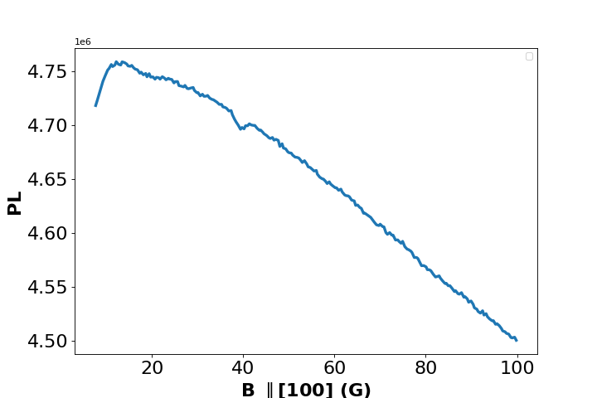
Interaction dipolaire en champ nul
Les 4 classes sont toujours dégénérées mais on a quand même une chute de PL en champ nul

Slide 8
Interaction en champ nul : Double quantum
Interaction dipolaire « flip-flop » :
|0>|+1> → |+1>|0> : Conserve toujours l’énergie
Interaction dipolaire « double quantum » :
|0>|+1> → |-1>|0> : Ne conserve l’énergie qu’en champ
nul (|-1> et |+1> dégénérés)
→ Origine de la chute de PL en champ nul

Slide 9
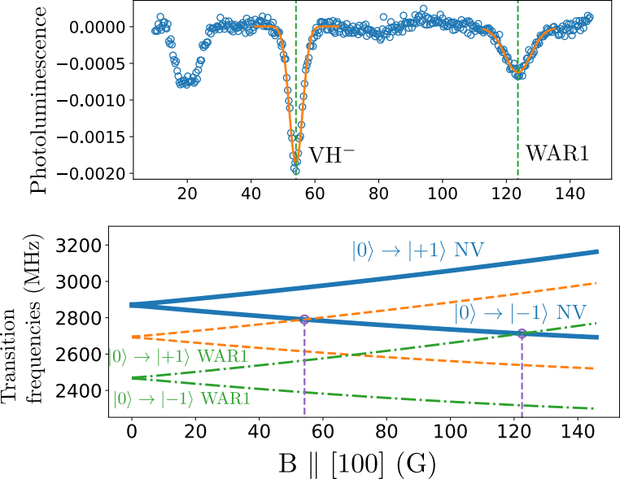
Spectroscopie par relaxation croisée

Slide 10
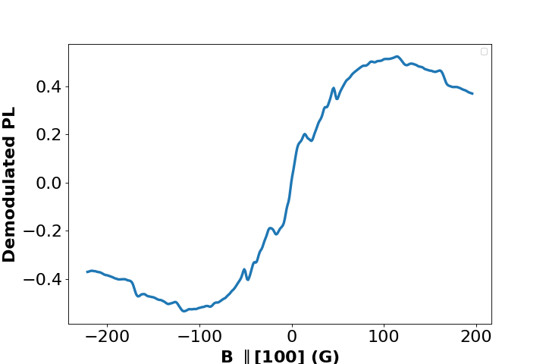
Spectroscopie : nouveaux défauts non identifiés

Slide 11
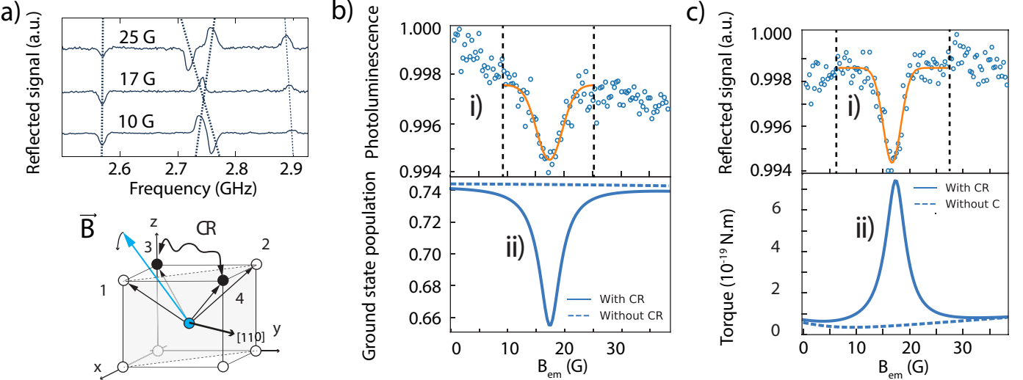
Relaxation croisée en lévitation

Slide 12
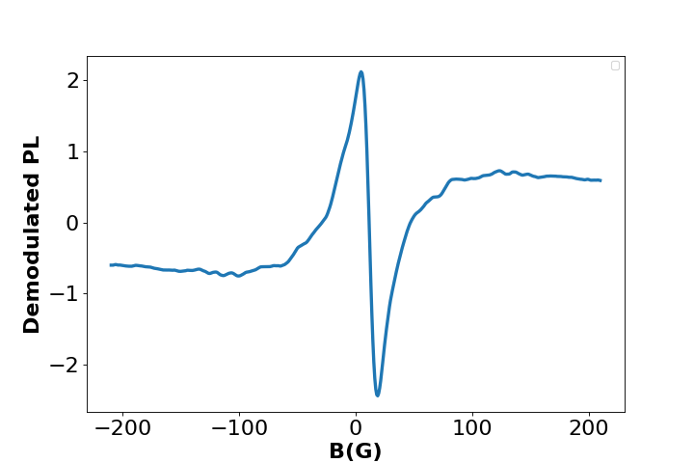
Relaxation croisée et magnétométrie

Slide 13
Relaxation croisée et magnétométrie
Sans micro-onde
Forte contribution des double quantum
  Faible dépendance avec l’orientation cristalline
Possibilité d’utiliser des poudres (en solution?) ou des solides polycristallins
Sensibilité mesurée ~100 nT/sqrt(Hz) (Vs 300 pT/sqrt(Hz) au Gslac)

Slide 14
La suite
Finaliser l’étude des double quantum/la magnétométrie
Étude en température des VH- / autres défauts
Corréler les mesures avec du DEER

